Slide 1
Společné evropské HTA
Správní řízení pro léčivé přípravky na vzácná onemocnění
Státní ústav pro kontrolu léčiv
Sekce cenové a úhradové regulace

Slide 2
Co je Joint Clinical Assessment (JCA)?
Společné evropské HTA
Co je Joint Clinical Assessment (JCA)?
Článek 2 nařízení o HTA
  „vědecké shromažďování dostupných vědeckých důkazů o ZT a popis její srovnávací analýzy
  v porovnání s jednou či více dalšími ZT nebo stávajícími postupy, a to v souladu s rozsahem hodnocení dohodnutým podle tohoto nařízení a na základě vědeckých aspektů těchto klinických oblastí hodnocení zdravotnických technologií: popis zdravotního problému, který ZT řeší, a aktuální používání jiných ZT řešících tentýž zdravotní problém, popis a technické vlastnosti ZT, relativní klinická účinnost a relativní bezpečnost ZT.“
Výstupy JCA
  zpráva + souhrnná zpráva, které neobsahují žádný hodnotící úsudek ani závěry k celkové klinické přidané hodnotě ZT („overall clinical added value“), omezují se na popis vědecké analýzy:
    popis relativních účinků ZT (podle zvolených parametrů daných rozsahem JCA)
    popis míry jistoty relativních účinků při zohlednění silných stránek a limitací dostupné evidence

Slide 3
Joint Clinical Assessment (JCA)
Společné evropské HTA
Joint Clinical Assessment (JCA)
MOTIVACE?
Vyšší ochrana zdraví
v EU
OBLASTI HTA SPOLUPRÁCE
Společná klinická hodnocení (JCA)
Společné vědecké konzultace (JSC)
Mapování nových technologií
Dobrovolná spolupráce
Rychlejší vstup inovací na EU trhy
Více transparentnosti pro pacienty, občany, výrobce, …
Zamezení duplikace práce
Pouze klinické aspekty bez ekonomického hodnocení a bez posouzení (ve smyslu „appraisal“)
Od roku 2025 „ostrý provoz“ (první společná HTA budou onkologické přípravky a ATMP)
Od roku 2028 orphany
Od roku 2030 jednotné HTA pro všechny LP registrované centralizovanou procedurou

Slide 4


Vývoj JCA
Společné evropské HTA
Vývoj JCA
78 organizací z 29 evropských zemí
EUnetHTA Collaboration --- 2009
EUnetHTA Joint Action --- 2010-2012
EUnetHTA Joint Action 2 --- 2012-2015
EUnetHTA Joint Action 3 --- 2016-2021
EUnetHTA21 ---2012-2023
Nařízení Evropského parlamentu a Rady (EU) 2021/2282 ze dne 15. prosince 2021 o hodnocení zdravotnických technologií a o změně směrnice 2011/24/EU (Text s významem pro EHP)
https://eur-lex.europa.eu/legal-content/EN/TXT/?uri=CELEX:32021R2282

Slide 5
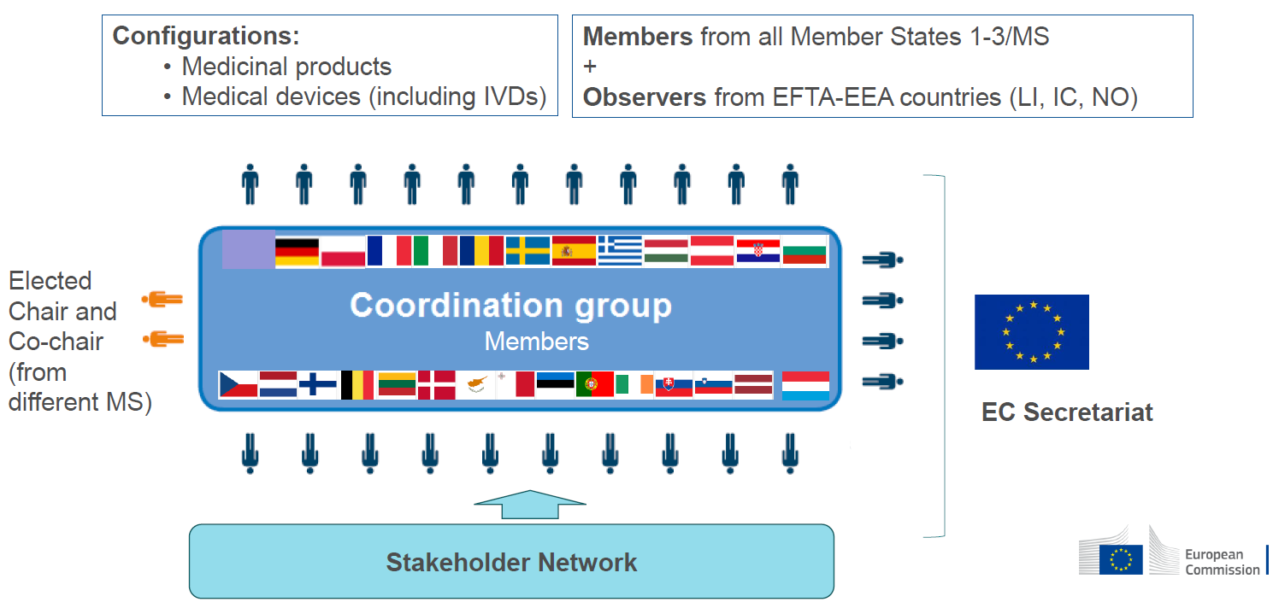
Organizační struktura koordinační skupiny (HTA-CG)
Společné evropské HTA
Organizační struktura koordinační skupiny (HTA-CG)

Slide 6
Koordinační skupina (HTA-CG) a její podskupiny (SGs)
Společné evropské HTA
Koordinační skupina (HTA-CG) a její podskupiny (SGs)
KOORDINAČNÍ SKUPINA ČLENSKÝCH STÁTŮ (HTACG)
PODSKUPINY (-SGs)
SPOLEČNÁ
HODNOCENÍ
Joint clinical assessment
(JCA-SG)
Společná hodnotící zpráva
SPOLEČNÉ
KONZULTACE
Joint scientific consultation
(JSC-SG)
Zpráva ke společné konzultaci
HORIZON
SCANNING
Identification of emerging health technologies
(HS-SG)
Výstup pro roční pracovní program
SPOLEČNÉ
METODIKY A POSTUPY
MethodologIcal and procedural guidance
(MPG-SG)
Metodiky a postupy
SÍŤ DOTČENÝCH SUBJEKTŮ
A STRAN (stakeholder network)
SEKRETARIÁT EVROPSKÉ KOMISE
ADMINISTRATIVNÍ PODPORA
TECHNICKÁ PODPORA
IT PODPORA

Slide 7
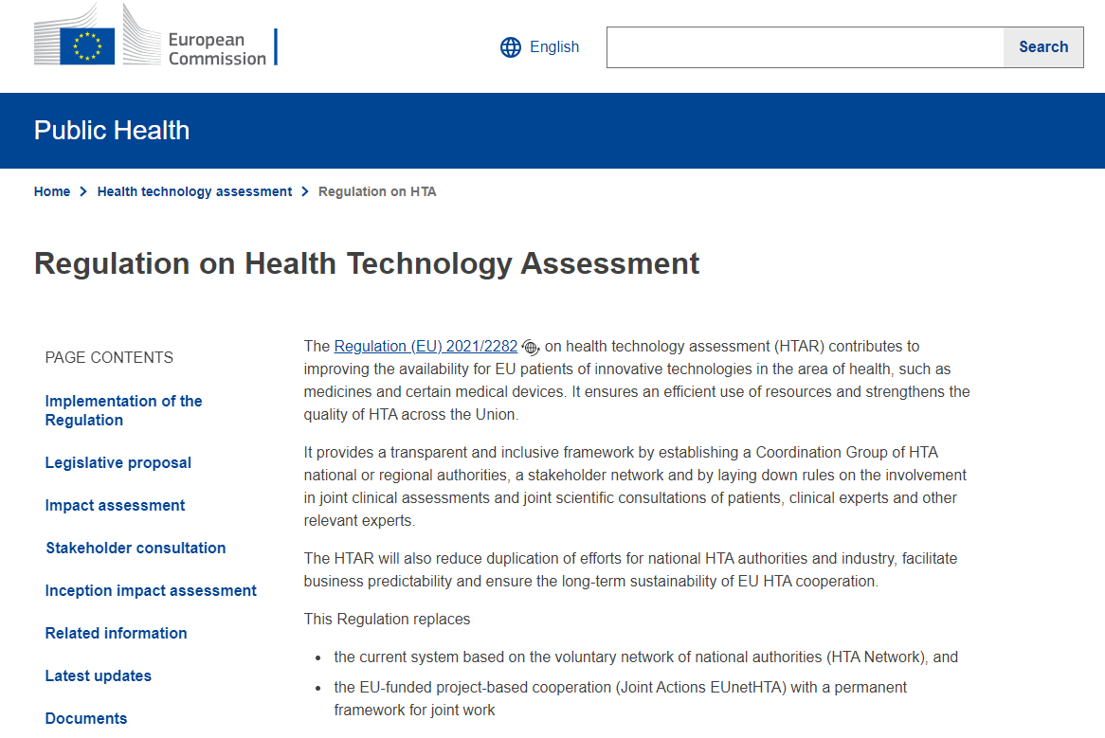
Aktuální stav
Společné evropské HTA
Aktuální stav
https://health.ec.europa.eu/health-technology-assessment/regulation-health-technology-assessment_en

Slide 8
Metodiky a dokumenty
Společné evropské HTA
Metodiky a dokumenty
Practical Guideline for Quantitative Evidence Synthesis: Direct and Indirect Comparisons
  https://health.ec.europa.eu/publications/practical-guideline-quantitative-evidence-synthesis-direct-and-indirect-comparisons_en
Methodological Guideline for Quantitative Evidence Synthesis: Direct and Indirect Comparisons
  https://health.ec.europa.eu/publications/methodological-guideline-quantitative-evidence-synthesis-direct-and-indirect-comparisons_en
Guidance on reporting requirements for multiplicity issues and subgroup, sensitivity and post hoc analyses in joint clinical assessments
  https://health.ec.europa.eu/publications/guidance-reporting-requirements-multiplicity-issues-and-subgroup-sensitivity-and-post-hoc-analyses_en
Guidance on outcomes for joint clinical assessments
  https://health.ec.europa.eu/publications/guidance-outcomes-joint-clinical-assessments_en
Scientific specifications of medicinal products subject to joint clinical assessments
  https://health.ec.europa.eu/publications/scientific-specifications-medicinal-products-subject-joint-clinical-assessments_en

Slide 9
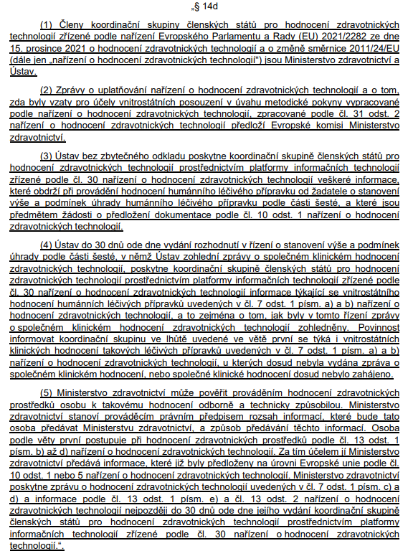
Legislativní implementace v ČR – Novela ZoVZP
Sněmovní tisk 669/0 (psp.cz)

Slide 10
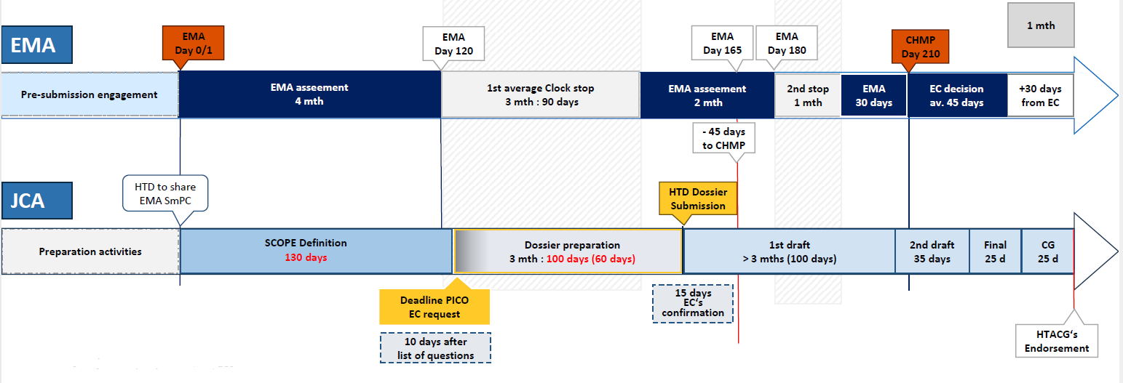
Zjednodušená časová osa JCA
Společné evropské HTA
Zjednodušená časová osa JCA

Slide 11
Rozsah hodnocení (Assessment scope)
Společné evropské HTA
Rozsah hodnocení (Assessment scope)

Slide 12
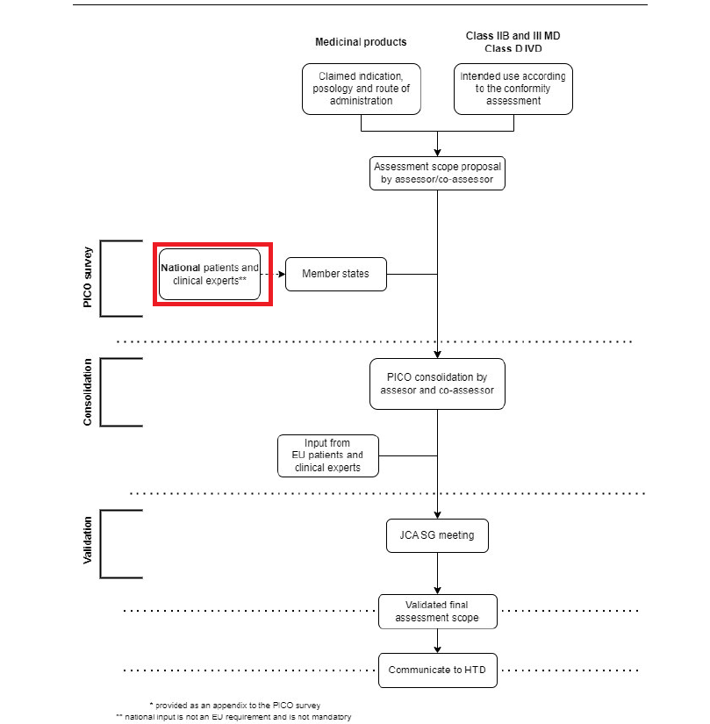
Assessment scope

Slide 13
Příprava národního PICO (PICO survey)
Společné evropské HTA
Příprava národního PICO (PICO survey)
Článek 2 (9) Nařízení
  „rozsahem hodnocení“ se rozumí soubor parametrů pro společné klinické hodnocení
  ve smyslu populace pacientů, intervence, komparátorů a zdravotních výsledků požadovaných společně členskými státy.
  Population
  Intervention
  Comparator
  Outcome

Slide 14
Spolupráce s pacientskými organizacemi
Společné evropské HTA
Spolupráce s pacientskými organizacemi
Vstupy na národní úrovni od pacientů jsou možné (nikoliv povinné) v rámci přípravy národního PICO
Analogicky se předpokládá vstup od národních klinických expertů (odborných společností)
Nejvhodnější forma spolupráce je k diskuzi

Slide 15
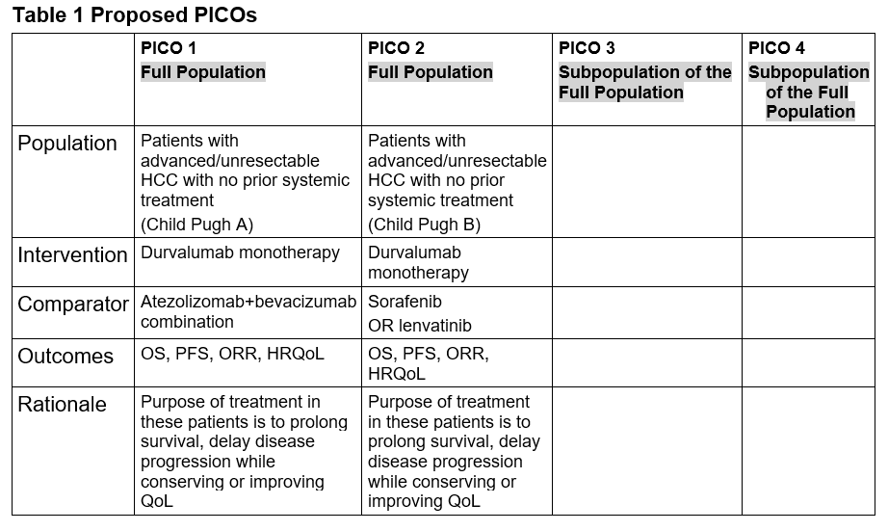
Navržené PICOs – Durvalumab HCC
Společné evropské HTA
Navržené PICOs – Durvalumab HCC

Slide 16
Správní řízení pro LPVO
Státní ústav pro kontrolu léčiv
Sekce cenové a úhradové regulace

Slide 17
SŘ s LPVO dle § 39da ZoVZP
Správní řízení pro LPVO
SŘ s LPVO dle § 39da ZoVZP
Léčivý přípravek pro vzácné onemocnění pro ambulantní použití může vstoupit do úhrady:
Standardním správním řízením dle ustanovení § 39g
Správním řízením dle ustanovení § 39d („VILP“)
Správním řízením dle ustanovení § 39da („LPVO“)
U LPVO je výběr typu správního řízení na žadateli

Slide 18



SŘ s LPVO dle § 39da ZoVZP – proces
Správní řízení pro LPVO
SŘ s LPVO dle § 39da ZoVZP
Žádost MAH/ZP
na SÚKL
Návrhy, podklady
od účastníků řízení
Vyjádření k HZ,
účastníci řízení
HZ s vyjádřením
Stanovisko MZ ČR
ROZ SÚKL
Důkazy
HZ
0
30
110 dnů
+15 dnů
+30 dnů

Slide 19
Správní řízení s LPVO vedená na sekci CAU v období 2022–2024
Správní řízení pro LPVO
Správní řízení s LPVO vedená na sekci CAU v období 2022–2024

Slide 20

ROZ u LPVO dle § 39da (2022–2024)
Správní řízení pro LPVO
ROZ u LPVO dle § 39da (2022–2024) )
Celkem 18 vydaných ROZ
  15 LPVO úhrada stanovena na základě souhlasného stanoviska MZ vydaného dle § 39da písm. a) nebo b)
  3 LPVO nestanovena úhrada → nesouhlas MZ dle § 39da písm. c)
    Aspaveli (pegcetakoplan)
      paroxysmální noční hemoglobinurie
    Kimmtrak (tebentafusp)
      uveální melanom
    Kinpeygo (budesonid)
      primární IgA nefropatie

Slide 21
Přehled vydaných ROZ dle § 39da ZoVZP (2022–2024)
Správní řízení pro LPVO
Přehled vydaných ROZ dle § 39da ZoVZP (2022–2024)
Léčivý přípravek (léčivá látka) | Indikace | Vstup do SCAU
Spinraza(nusinersen) | spinální svalová atrofie, typy I, II a III | listopad 2022
Onivyde pegylated liposomal (pegylovaný lipozomální irinotekan) | metastazující adenokarcinom pankreatu | březen 2023
Trepulmix (treprostinil) | chronická tromboembolická plicní hypertenze | duben 2023
Vyndaqel (tafamidis)* | transthyretinová amyloidóza | červen 2023
Voxzogo (vosoritid)* | achondroplazie | srpen 2023
Evrysdi (risdiplam)* | spinální svalová atrofie | září 2023
Koselugo (selumetinib) | neurofibromatóza 1. typu | září 2023
Crysvita (burosumab) | X- vázaná hypofosfatemie | říjen 2023
Fintepla (fenfluramin) | epileptické záchvaty spojené se syndromem Dravetové | prosinec 2023
Adcetris (brentuximab vedotin) | 3 indikace: 1) Hodgkinův lymfom s vysokým rizikem relapsu po ASCT, 2) refrakterní/relabující Hodgkinův lymfom po 2 terapiích, kdy ASCT není léčebnou možností,3) refrakterní/relabující sALCL (systémový anaplastický velkobuněčný lymfom) | leden 2024
Takhzyro (lanadelumab) | hereditární angioedém | leden 2024
Kaftrio (ivakaftor, tezakaftor, elexakaftor) | cystická fibróza | březen 2024
Epidyolex (kanabidiol) | syndrom Dravetové, Lennox-Gastautový syndrom, komplex tuberózní sklerózy | duben 2024
Cablivi (kaplacizumab) | získaná trombocytopenická purpura | květen 2024
Columvi(glofitamab) | DLBCL po nejméně dvou liniích systémové léčby | červenec 2024
Revestive (teduglutid) | léčba syndromu krátkého střeva u pacientů od 4 měsíců gestačního věku | listopad 2024

Slide 22
Přehled běžících SŘ dle § 39da ZoVZP
Správní řízení pro LPVO
Přehled běžících SŘ dle § 39da ZoVZP
Léčivý přípravek (léčivá látka) | Indikace
Soliris (ekulizumab) | refrakterní generalizovaná myastenia gravis/neuromyelitis optica a onemocnění jejího širšího spektra
Vyvgart (efgartigimod alfa) | refrakterní generalizovaná myastenia gravis
Isturisa (osilodrostat-fosfát) | endogenní Cushingův syndrom
Bylvay (seskvihydrát odevixibát) | progresivní familiární intrahepatální cholestáza
Livtencity (maribavir) | refrakterní cytomegalovirová infekce
Ayvakyt (avapritinib) | pokročilá systémová mastocytóza
Tepkinly (epkoritamab) | difuzní velkobuněčný B-lymfom
Soliris (ekulizumab) | relabující neuromyelitis optica (NMOSD)
Hepcludex (bulevirtid-acetát) | chronická hepatitida D
Tibsovo (ivosidenib) | AML nově diagnostikovaná s IDH1 mutací
Amvuttra (vutrisiran) | dědičná transthyretinová amyloidóza s polyneuropatií v 1. či 2. stádiu
Fintepla (fenfluramin) | epileptické záchvaty spojené s Lennoxovým-Gastautovým syndromem
Kaftrio (ivakaftor, tezakaftor, elexakaftor) | cystická fibróza u populace pacientů ve věku od 2 do méně než 6 let
Pemazyre (pemigatinib) | pokročilý cholangiokarcinom s fúzí nebo přeskupením FGFR2
Livmarli (maralixibat) | cholestatický pruritus u pacientů s Alagillovým syndromem ve věku od 2 měsíců
Skyclaris (omaveloxolon) | léčba Friedreichovy ataxie (FRDA) u dospělých a dospívajících ve věku od 16 let
Givlaari (givosiran) | akutní hepatální porfyrie
Minjuvi (tafasitamab) | relabující nebo refrakterní difuzní velkobuněčný B-lymfomem
Aspaveli (pegcetakoplan) | paroxysmální noční hemoglobinurie
Xospata (gilteritinib) | relabující či refrakterní akutní myeloidní leukémie s prokázanou mutací FLT3

Slide 23
Zkušenosti se SŘ dle § 39da ZoVZP
Správní řízení pro LPVO
Zkušenosti se SŘ dle § 39da ZoVZP
Z procesního hlediska SÚKL neeviduje zásadní komplikace
Dílčí postřehy:
Účastníci řízení musejí mít právní osobnost – tj. např. zapsaný spolek u odborných spol.
a pacientských organizací (účastníkem tak bývá celá ČLS JEP, z.s.)
Formuláře pro prvotní vyjádření ze strany účastníků – jejich využití může předejít výzvě
k součinnosti
Nejkomplikovanějším tématem jsou očekávané počty pacientů
Celospolečenská a vládní perspektiva farmakoekonomických analýz: někdy tyto perspektivy úplně chybí nebo jsou málo podložené daty
V případě vyjádření účastníků, že je ve veřejném zájmu potřeba vstoupit v jednání, poskytne SÚKL účastníkům lhůtu 30 dnů

Slide 24

dotazník spokojenosti
Dotazník spokojenosti:
Máte zkušenosti se SÚKL?
Podělte se o ně s námi!
SÚKL se jako každá organizace snaží zlepšovat a rozvíjet poskytované služby.
Budeme proto rádi, když nám dáte zpětnou vazbu vyplněním následujícího dotazníku.
Předem děkujeme za spolupráci a za čas věnovaný odpovědím.

Slide 25




Už máte naši aplikaci eRecept?
Aplikace navíc nabízí i benefity pro pacienty, např. možnost přístupu ke všem údajům o své elektronické preskripci, včetně lékového záznamu a nastavení souhlasů k němu.
Upozorňujeme, že při aktivaci aplikace budete vyzvání k ověření vaší identity prostřednictvím identity občana.
Aplikace ke stažení:

